Slide 1



Мастер-класс
«Изучаем Россию и мир,
вместе с
Молодежным клубом РГО»

Slide 2

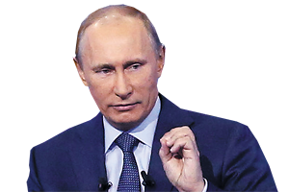
Председатель Попечительского Совета РГО, Президент России
В.В. Путин
«Молодёжное движение РГО должно объединить неравнодушных, активных, молодых людей вокруг действительно полезных и содержательных инициатив, предоставить им площадку для самореализации. Кроме того, и это принципиальный вопрос, РГО сможет, таким образом, растить достойную смену, и значит, ситуация 90-х годов, когда Общество почти уже кануло в Лету, надеюсь, уже больше никогда не повторится»

Slide 3


Slide 4
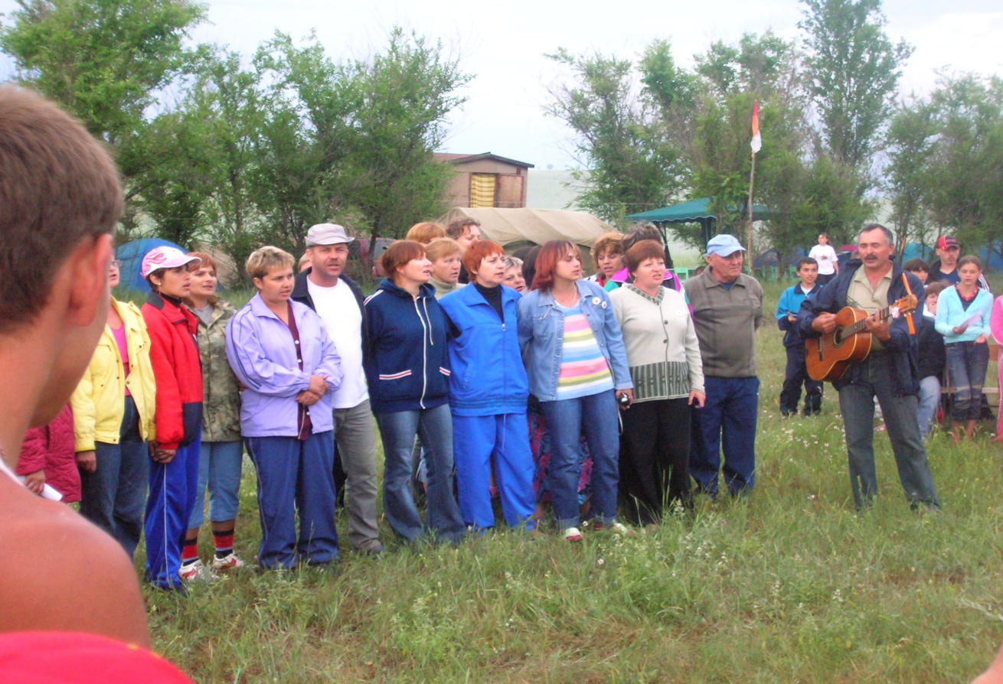
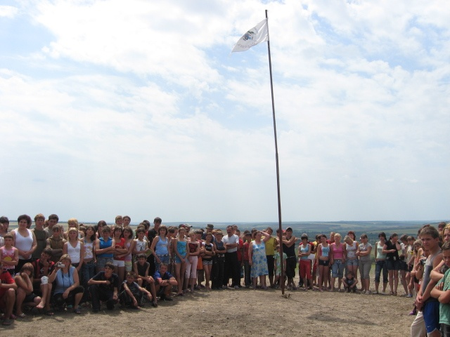
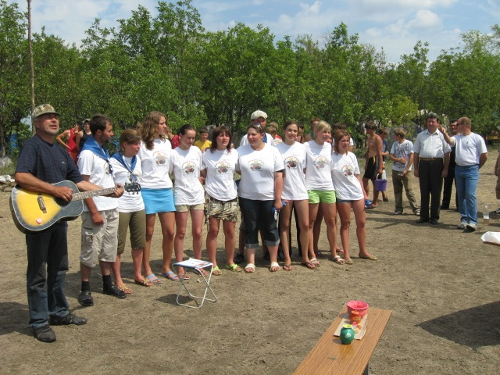
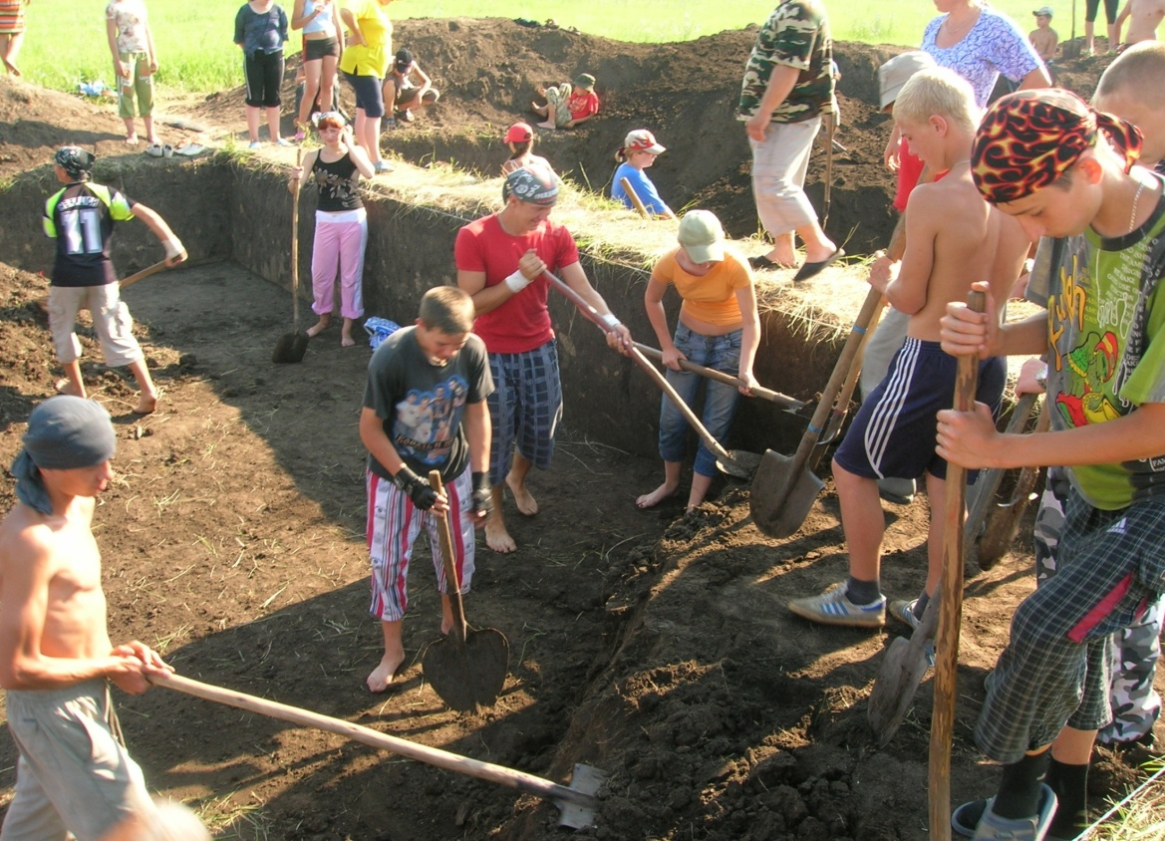

Slide 5
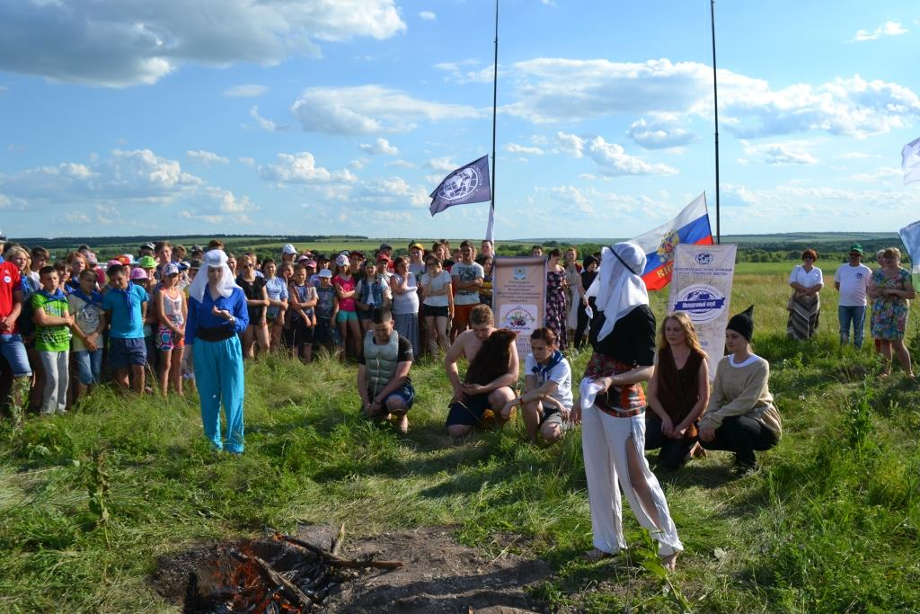

Slide 6


Slide 7


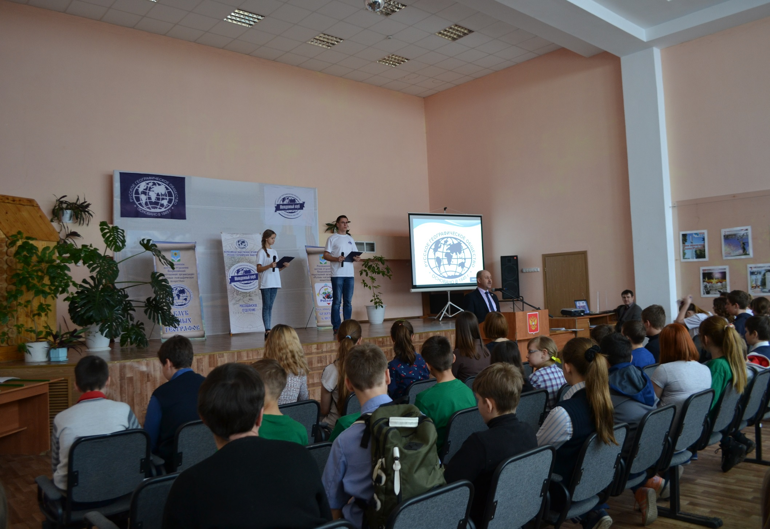

Slide 8
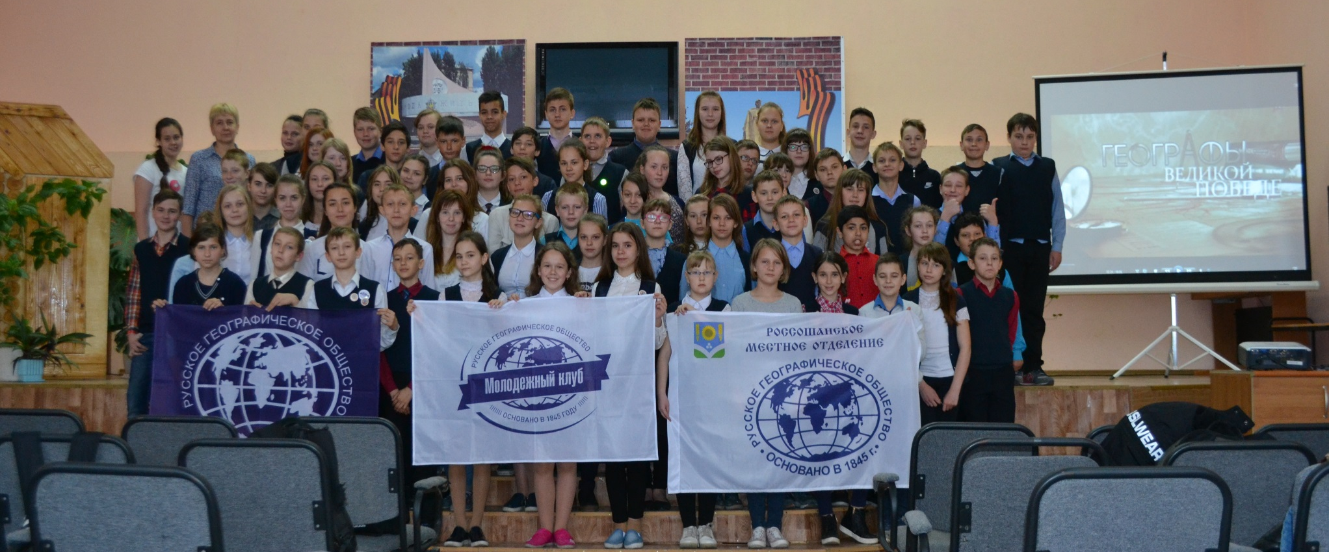
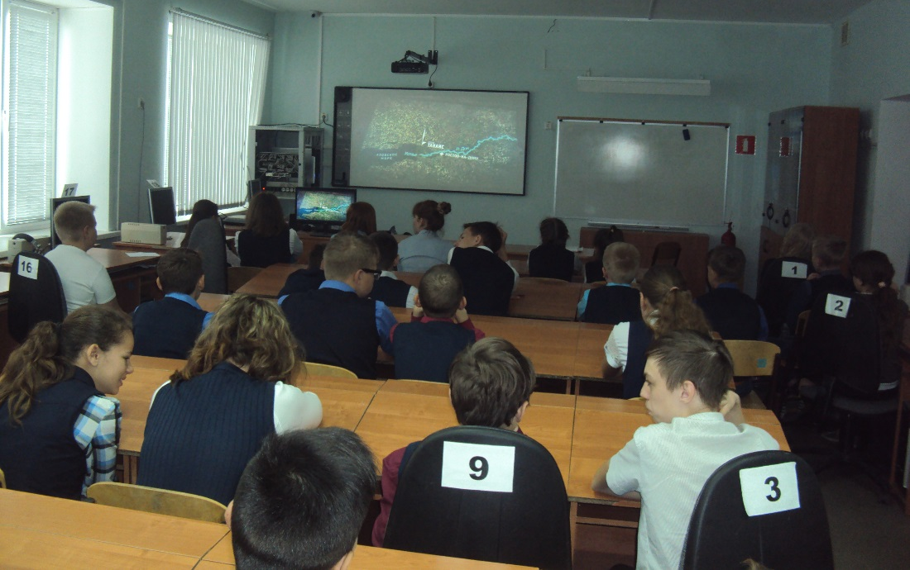
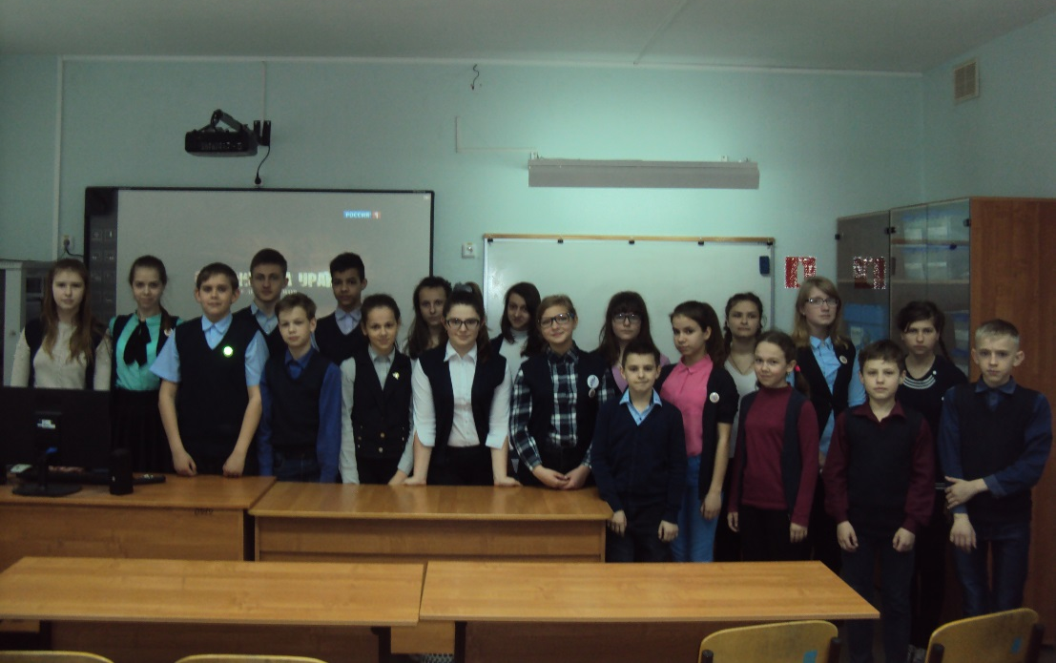

Slide 9
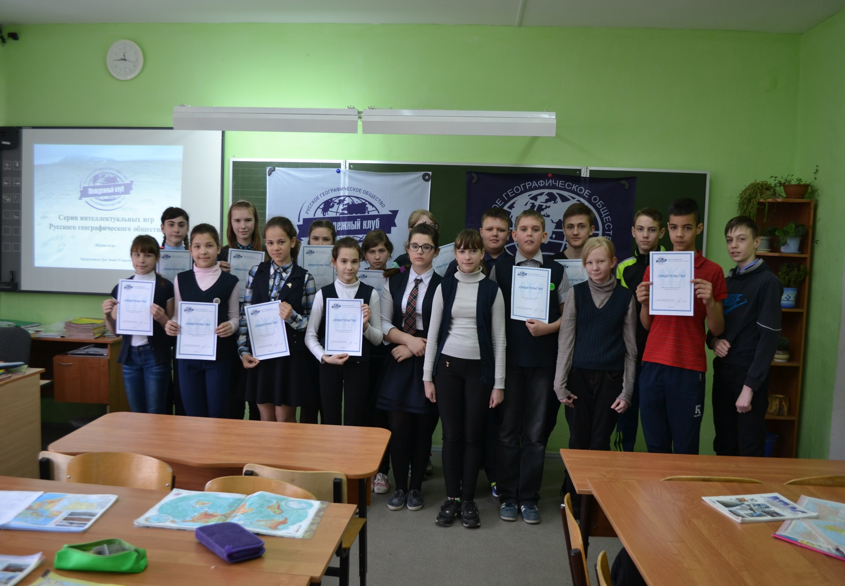

Slide 10
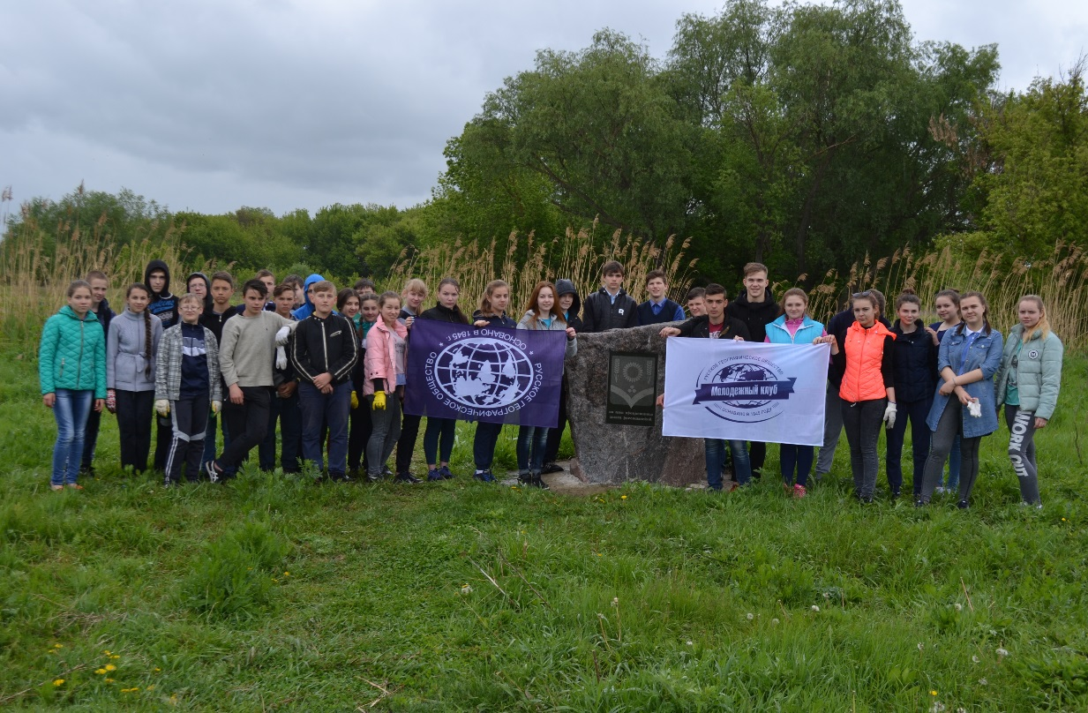

Slide 11
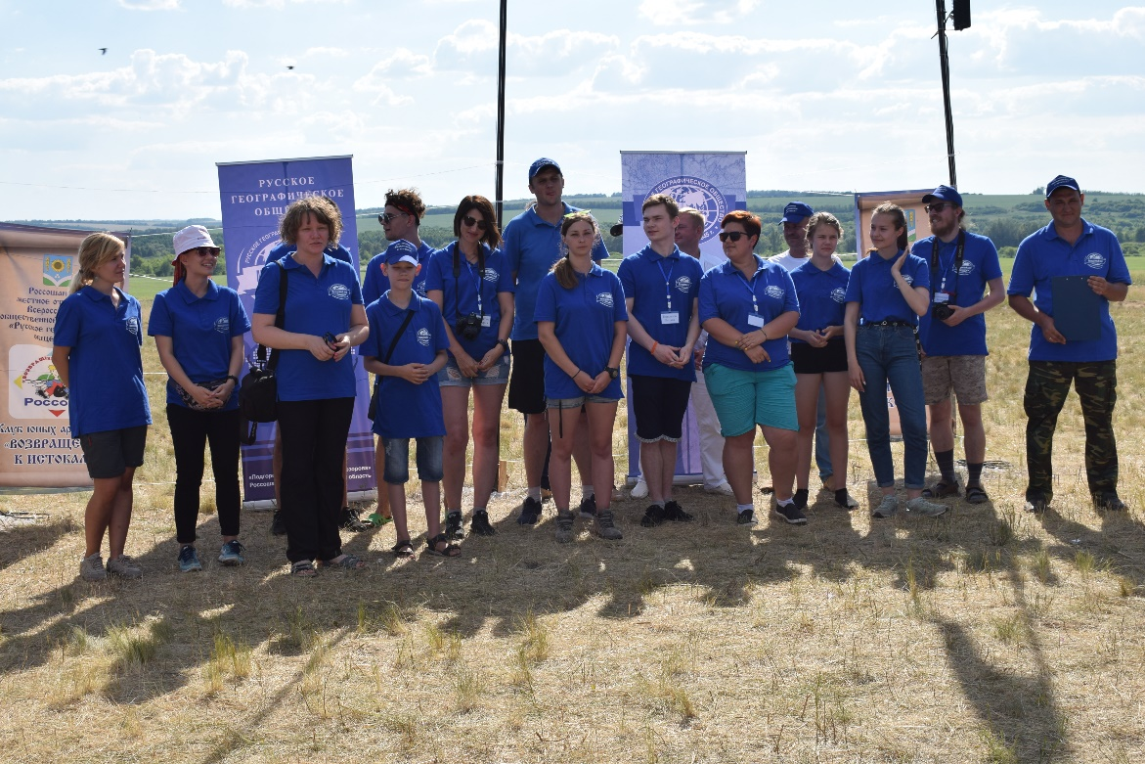
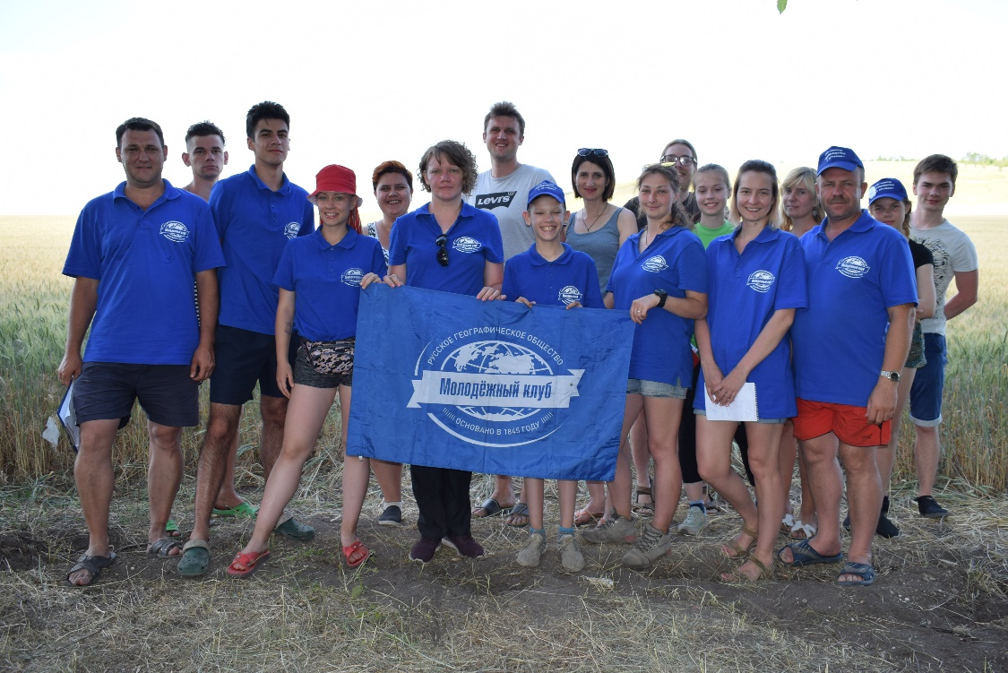
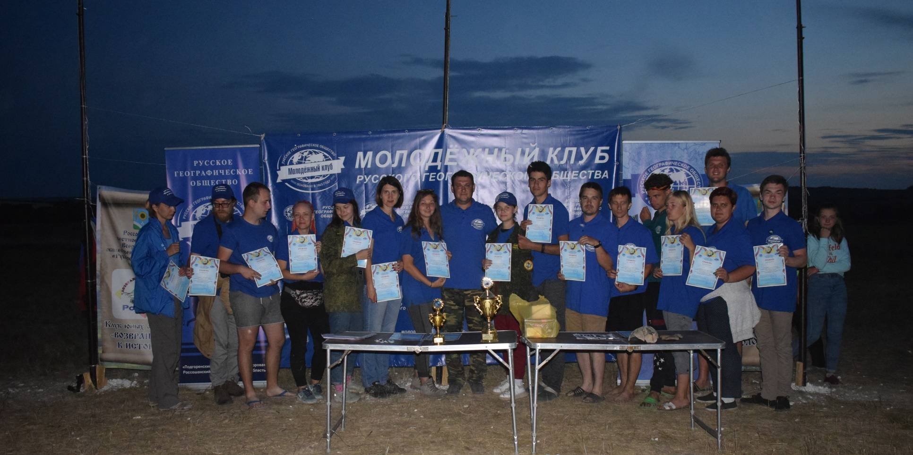

Slide 12
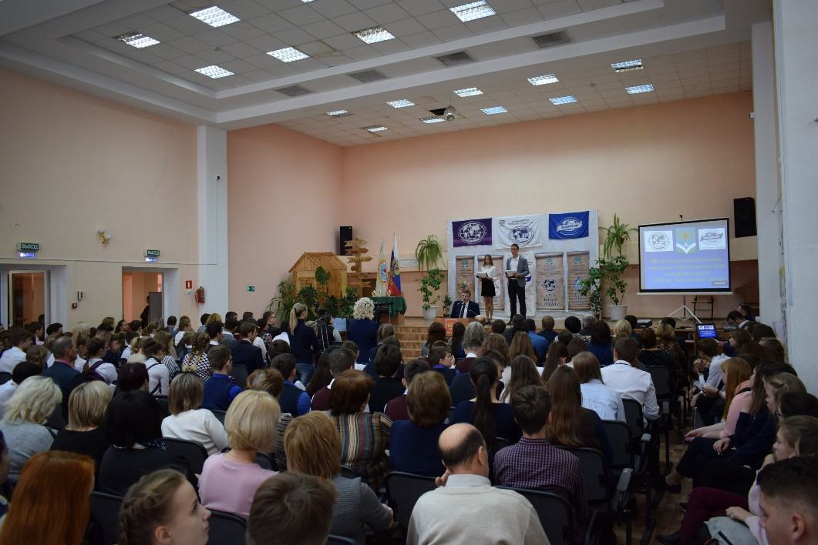
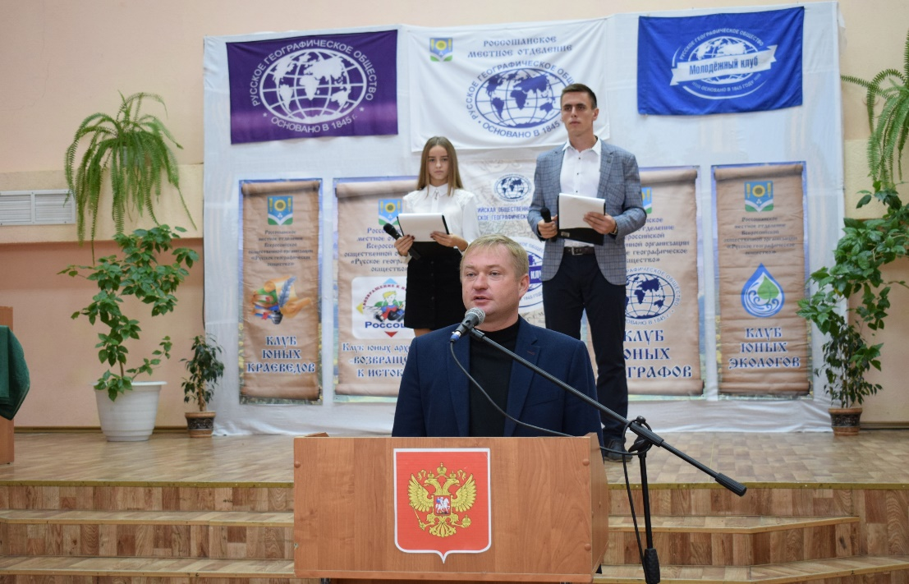
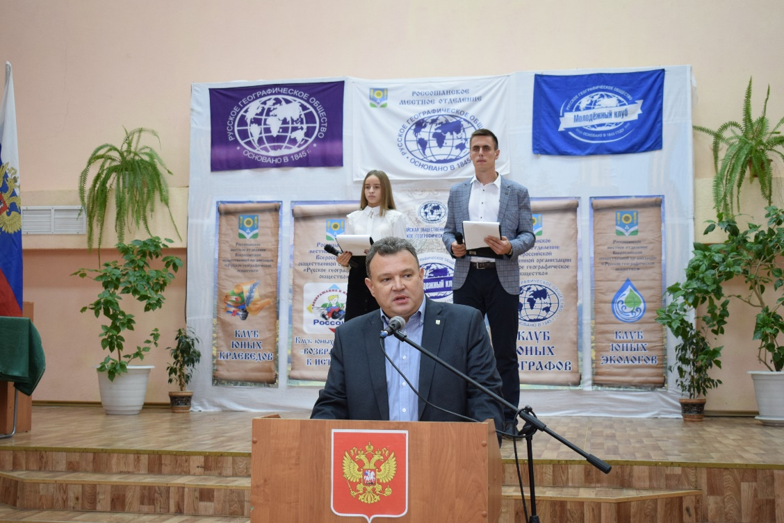
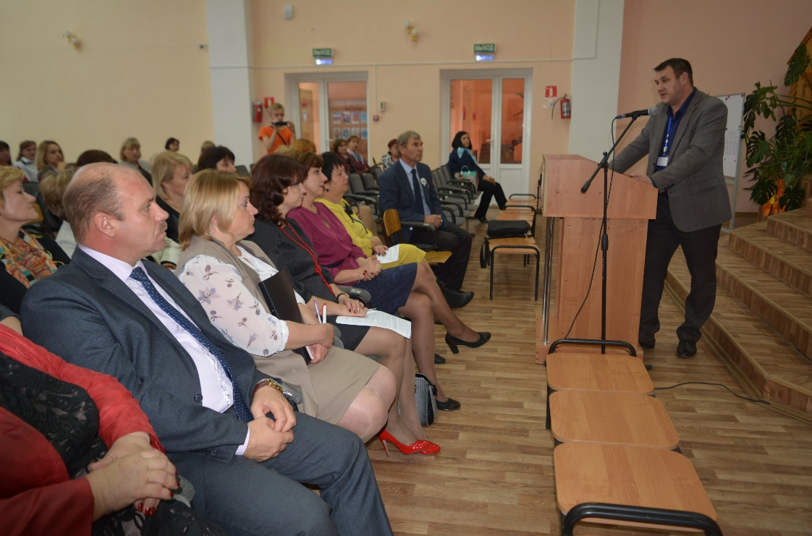

Slide 13
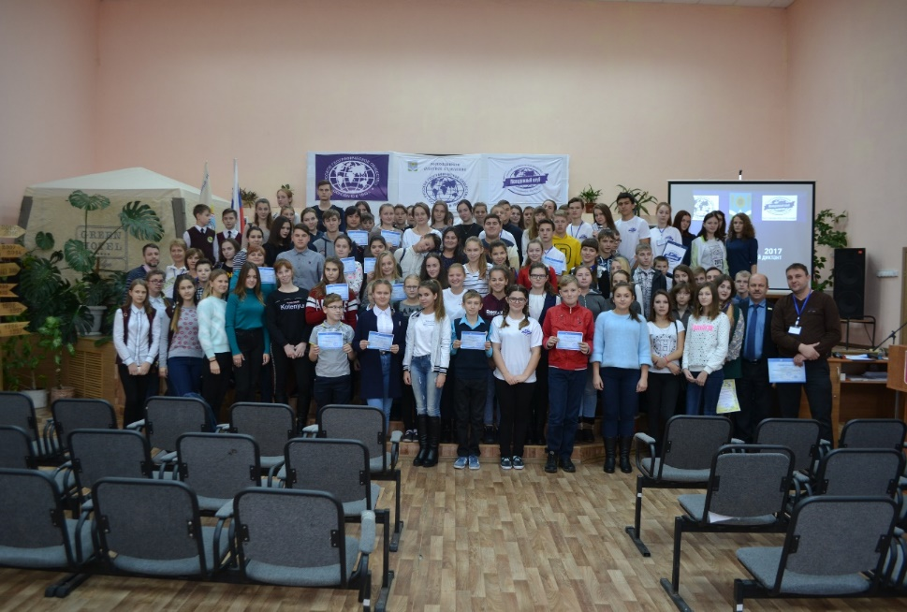
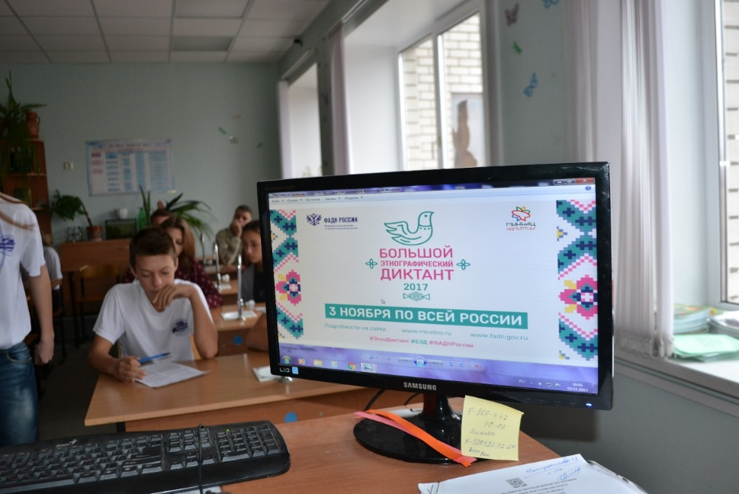
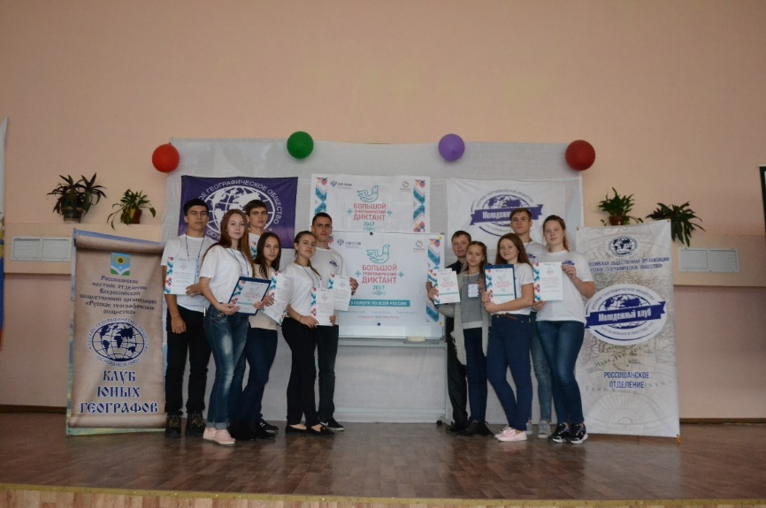
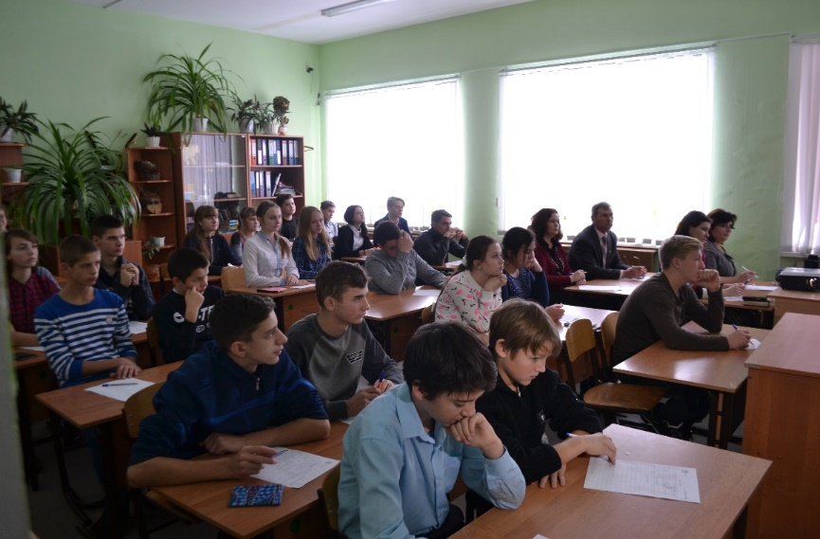

Slide 14
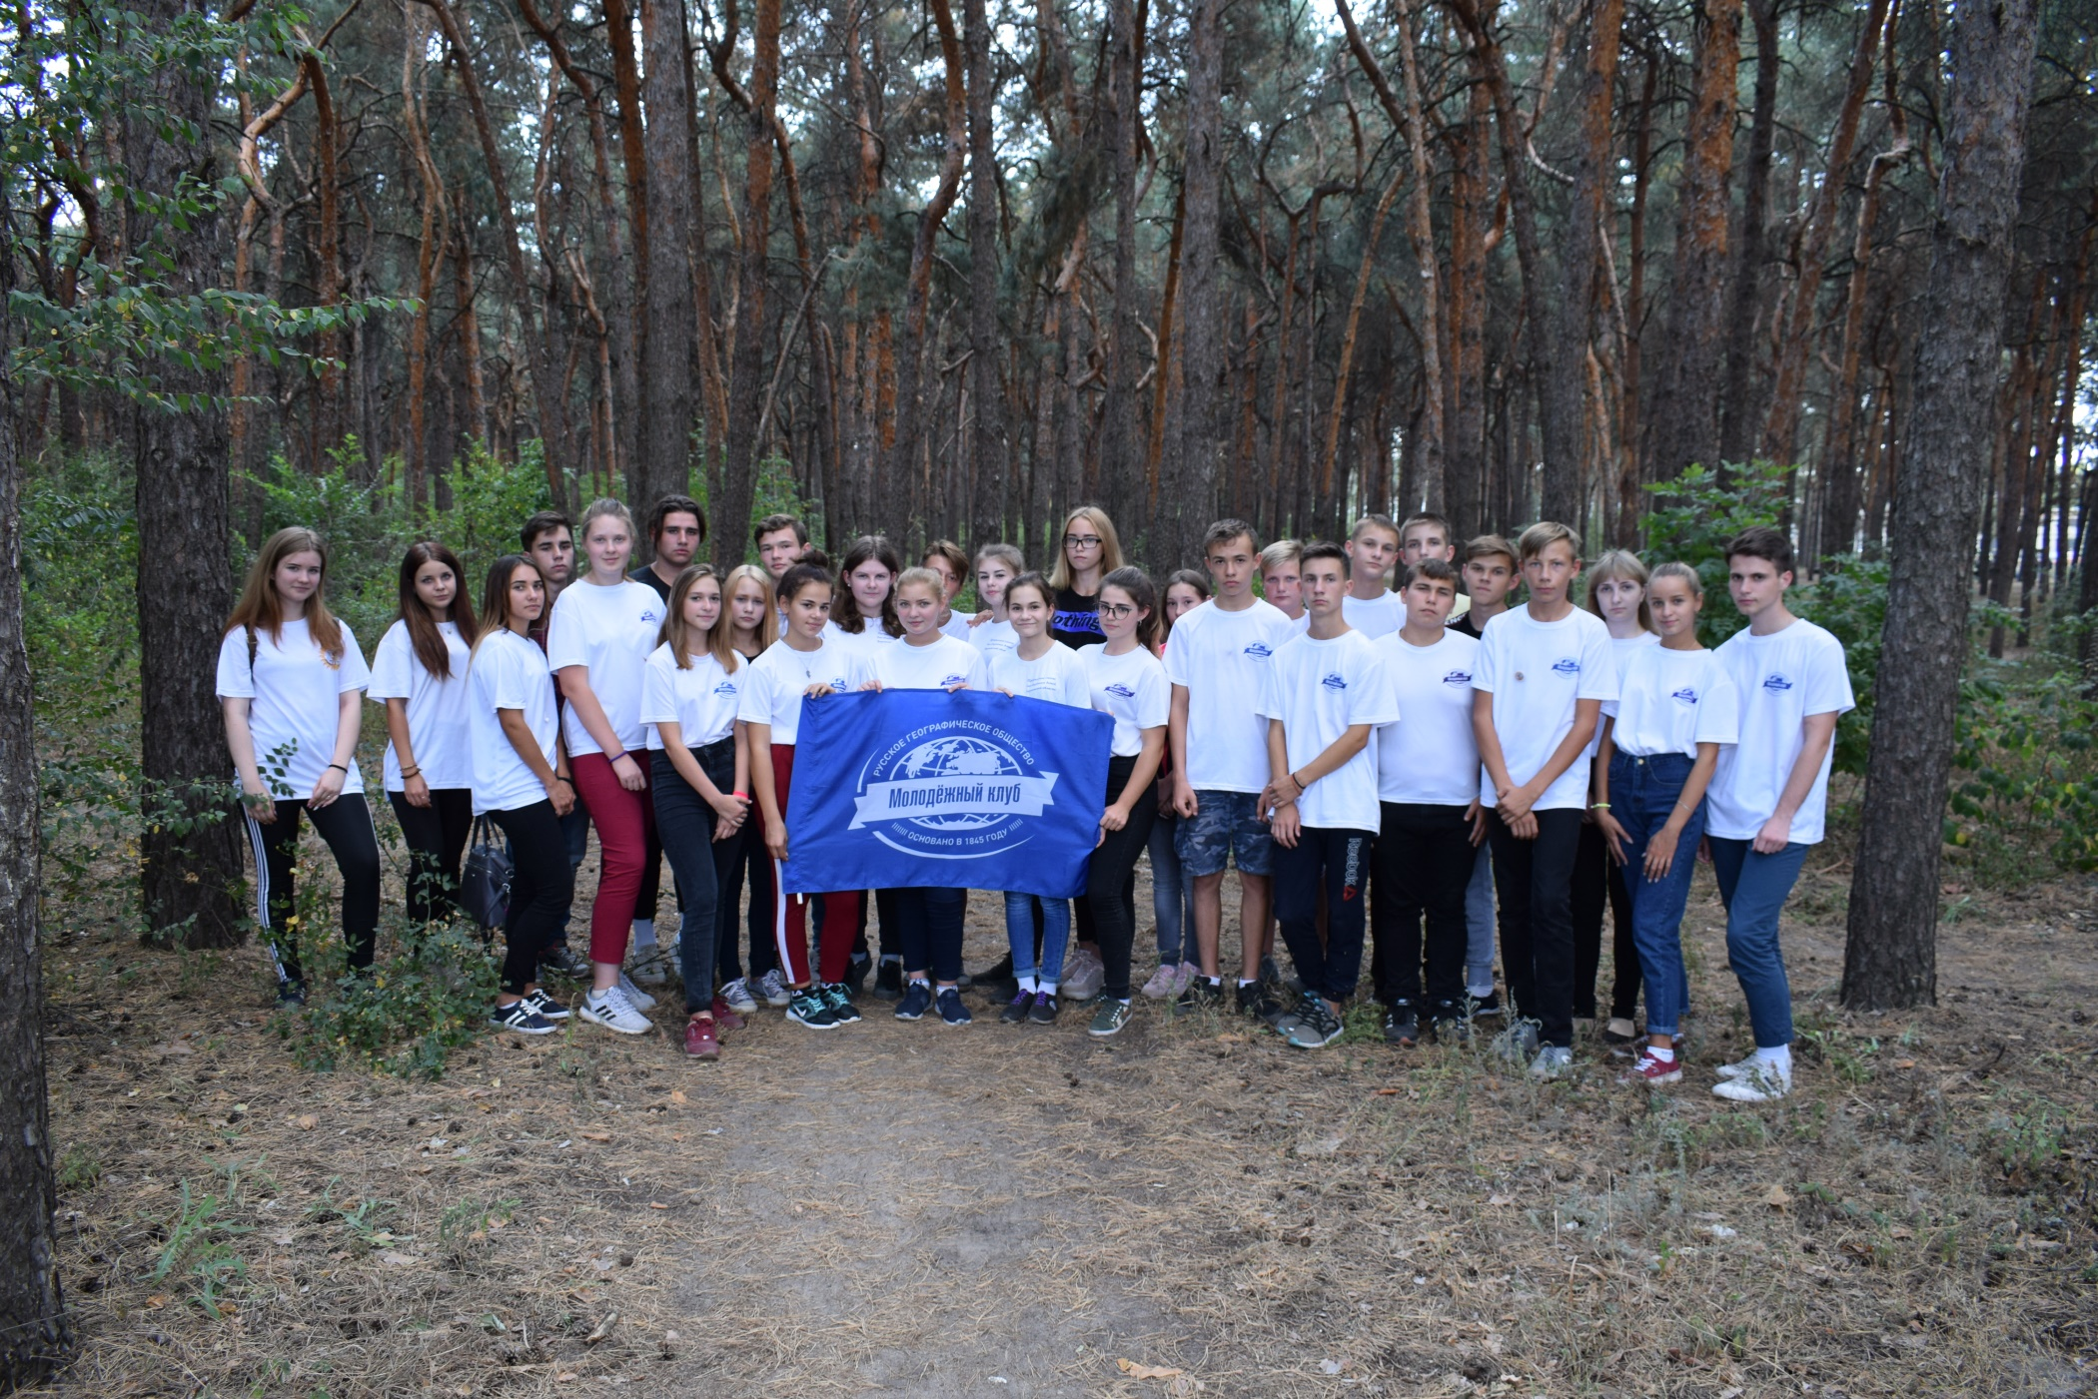

Slide 15
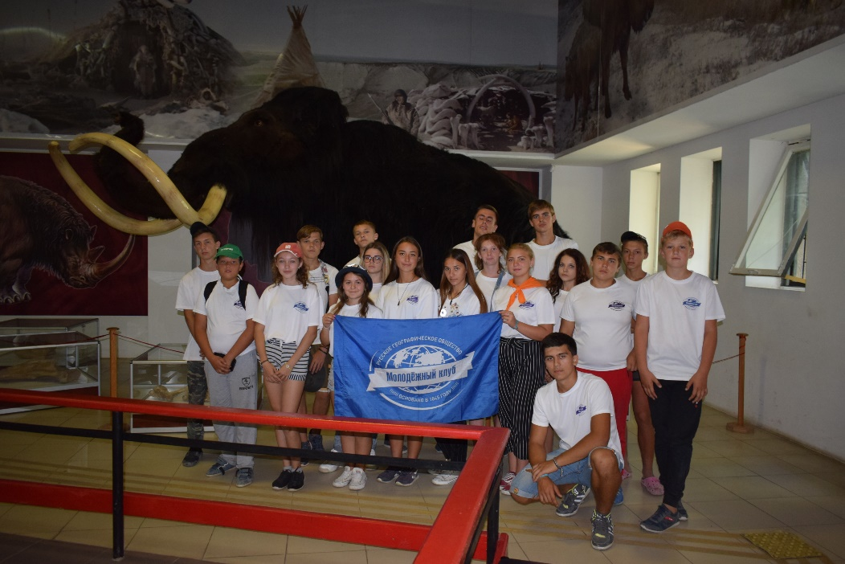
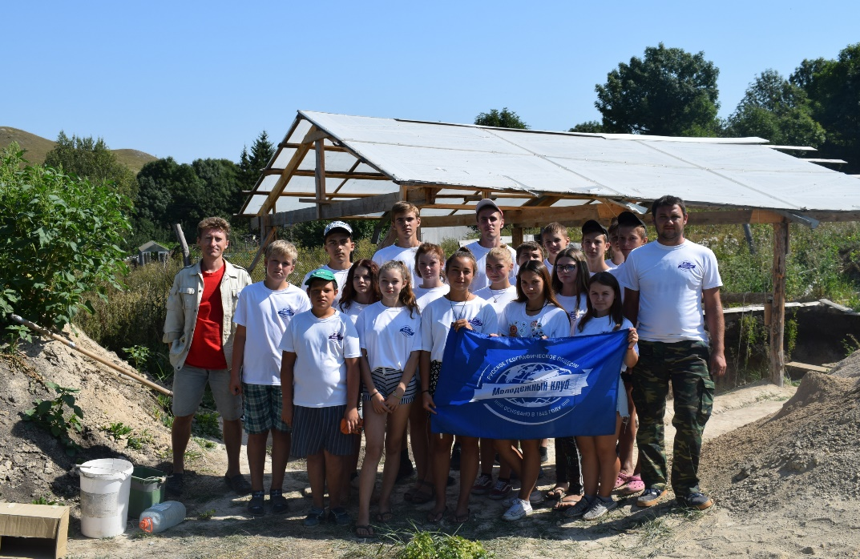
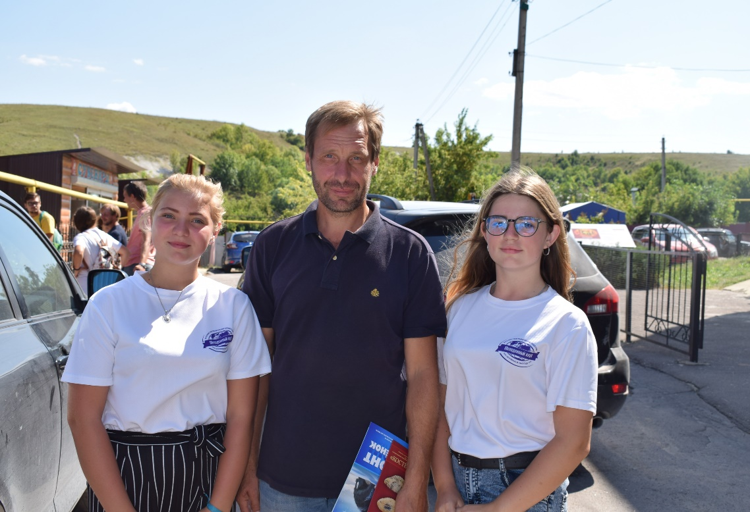
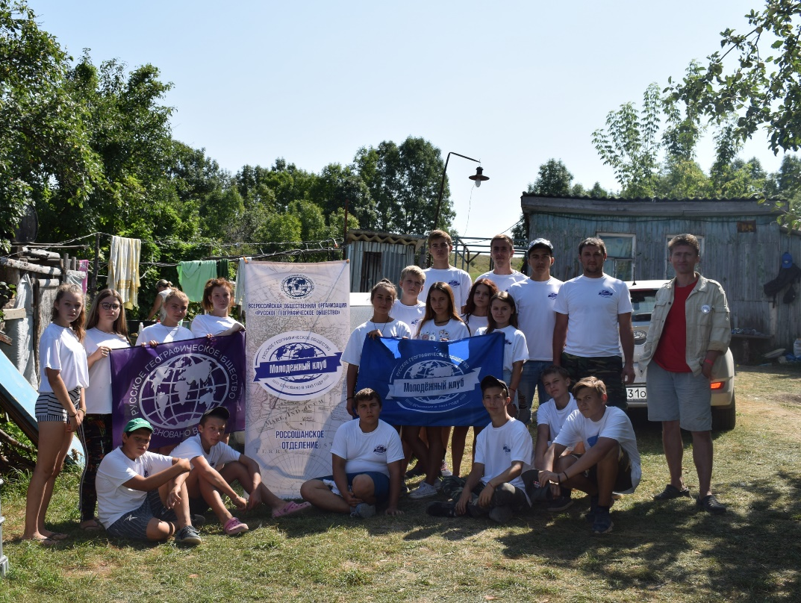

Slide 16
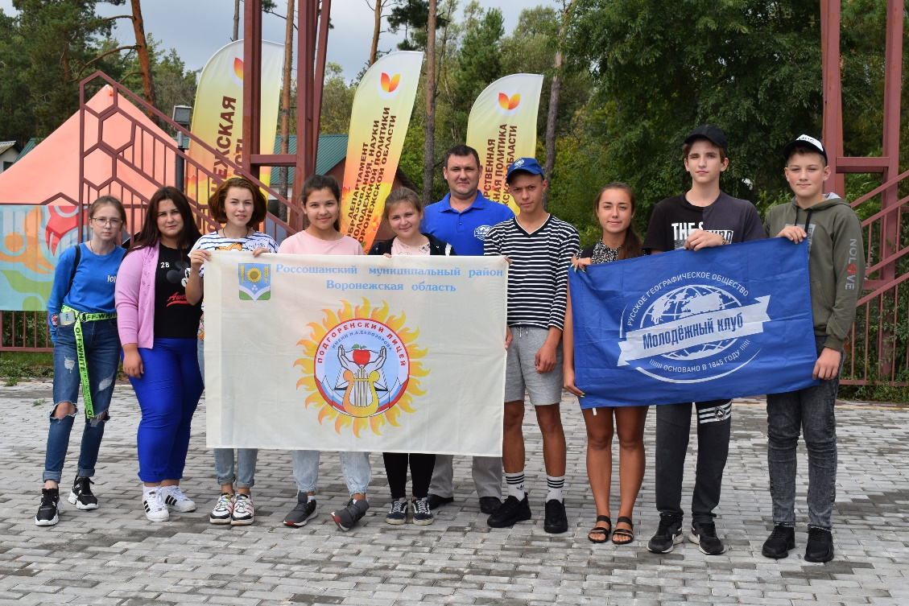
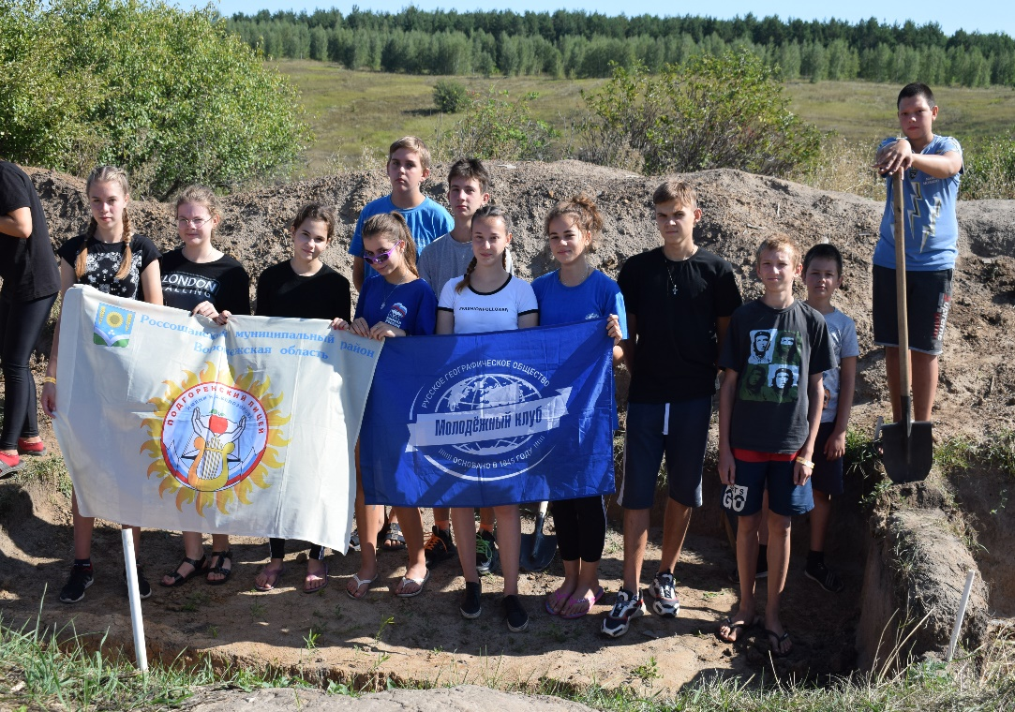
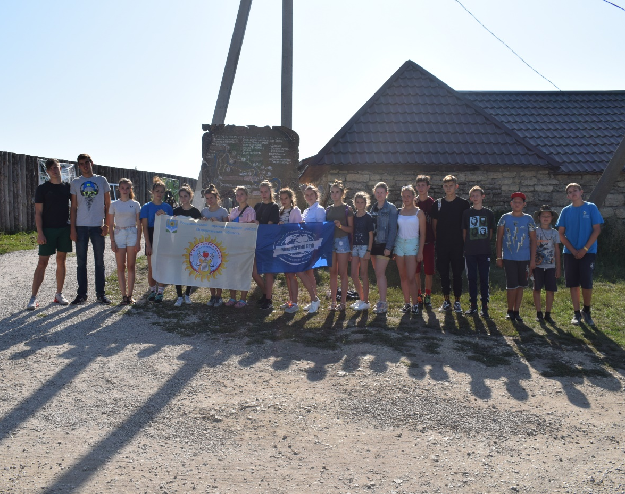
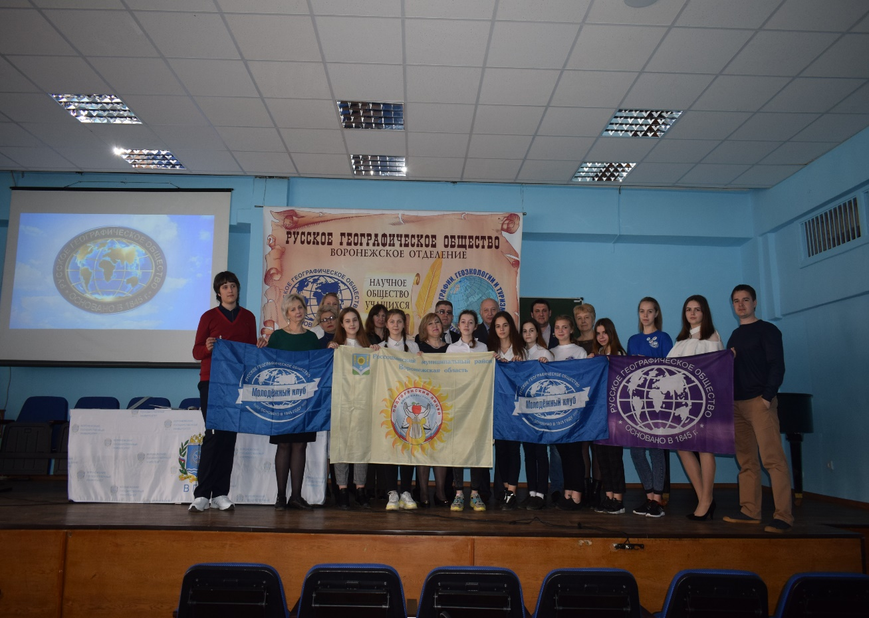

Slide 23



Молодёжный клуб РГО
на базе МБОУ «Подгоренский лицей
имени Н.А. Белозорова»
Многопрофильный лагерь
«Возвращение к истокам-2020»

Slide 24
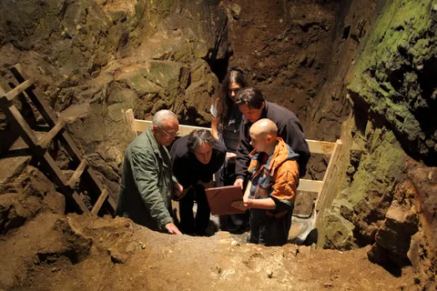

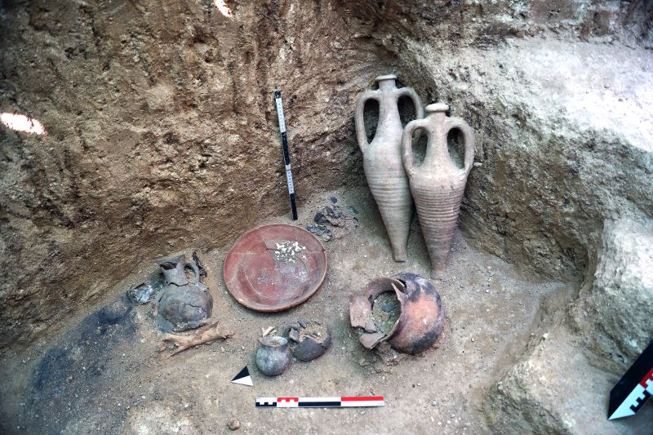
Молодёжный клуб РГО
на базе МБОУ «Подгоренский лицей
имени Н.А. Белозорова»
Образовательно-просветительская акция
«День археолога-2020»

Slide 25

Молодёжный клуб РГО
на базе МБОУ «Подгоренский лицей
имени Н.А. Белозорова»
Образовательно-просветительская акция
«День Русского географического общества»

Slide 26
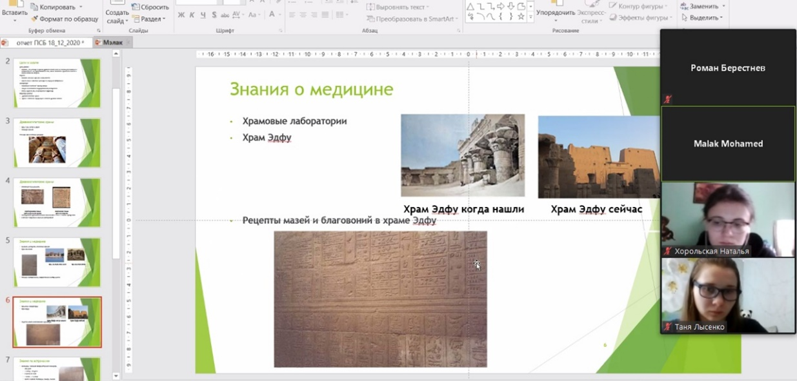
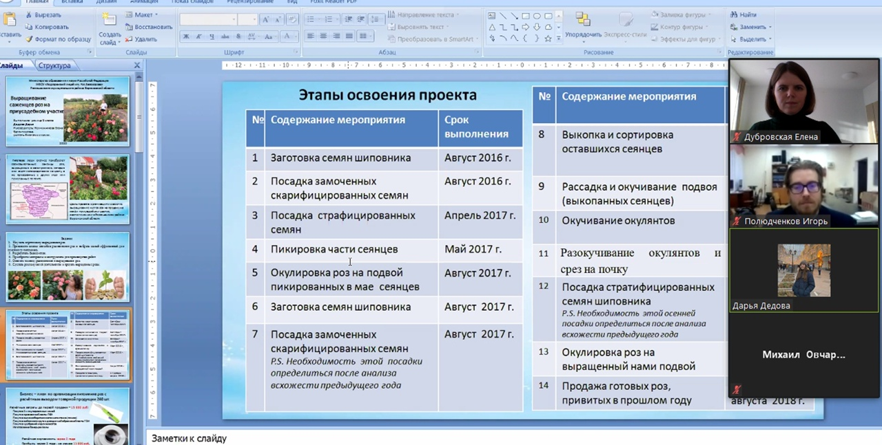

Slide 27
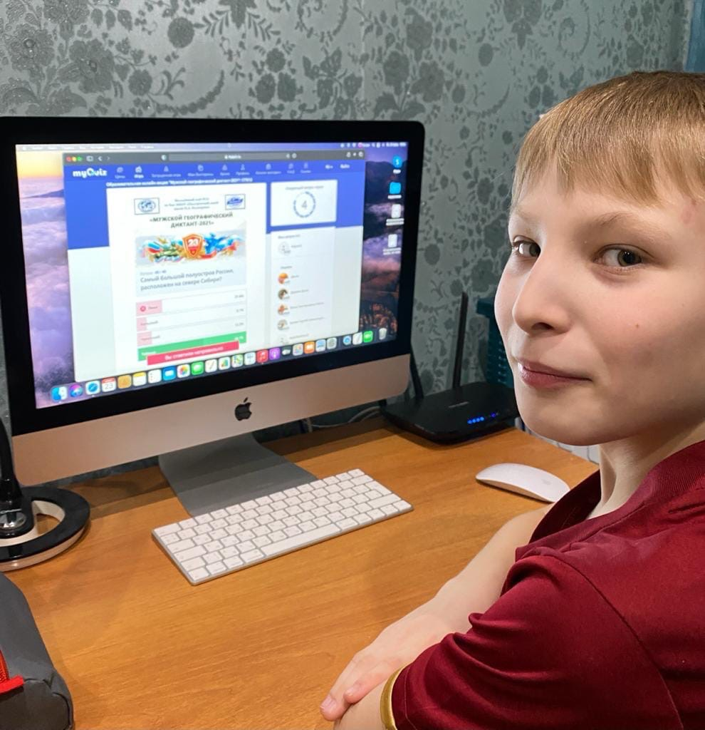

Slide 28
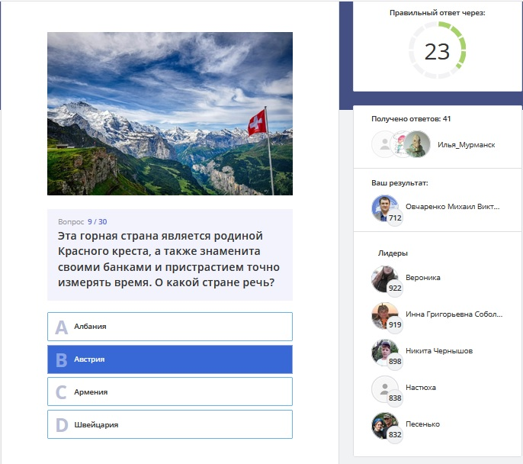

Slide 29


Slide 30
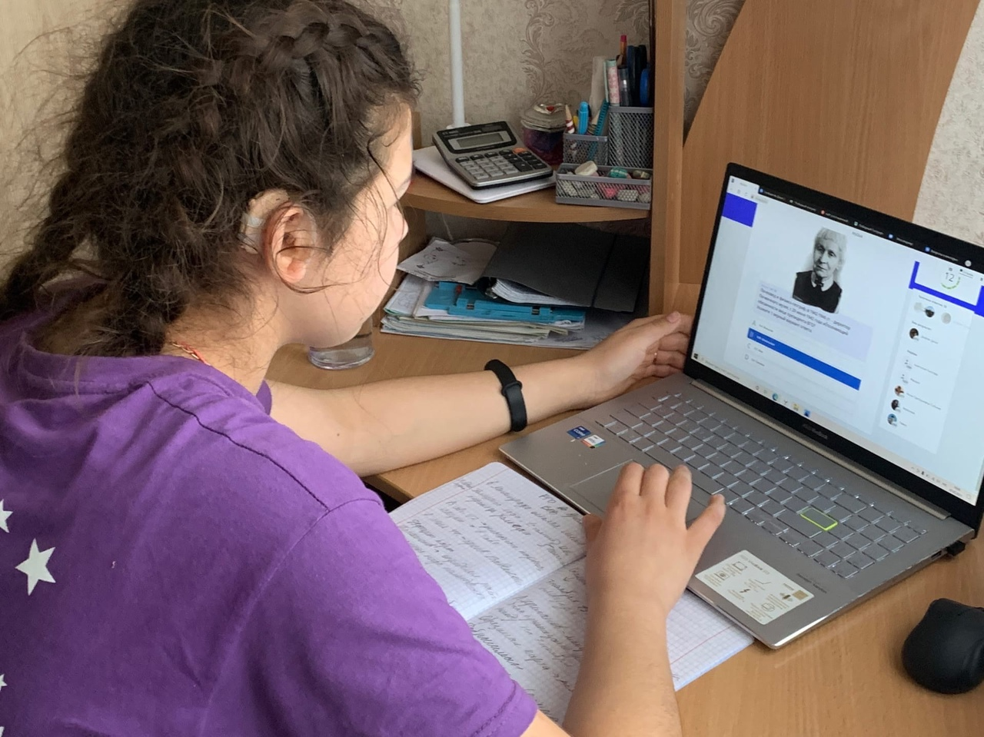

Slide 31
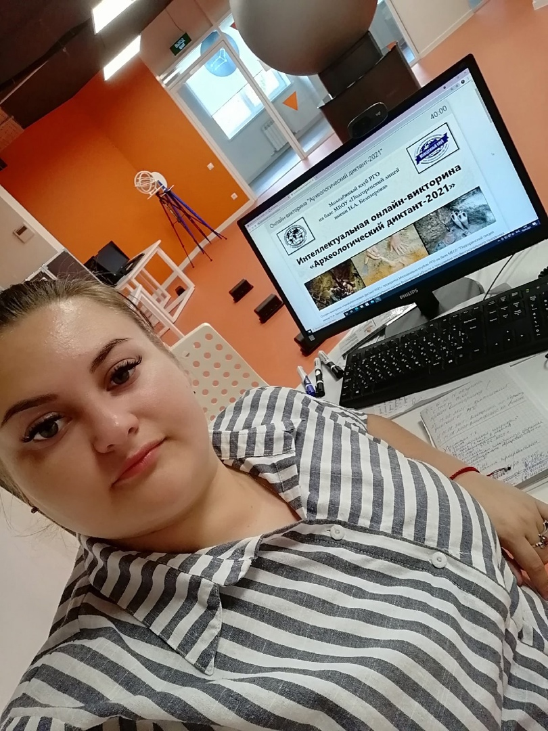

Slide 32


Slide 33
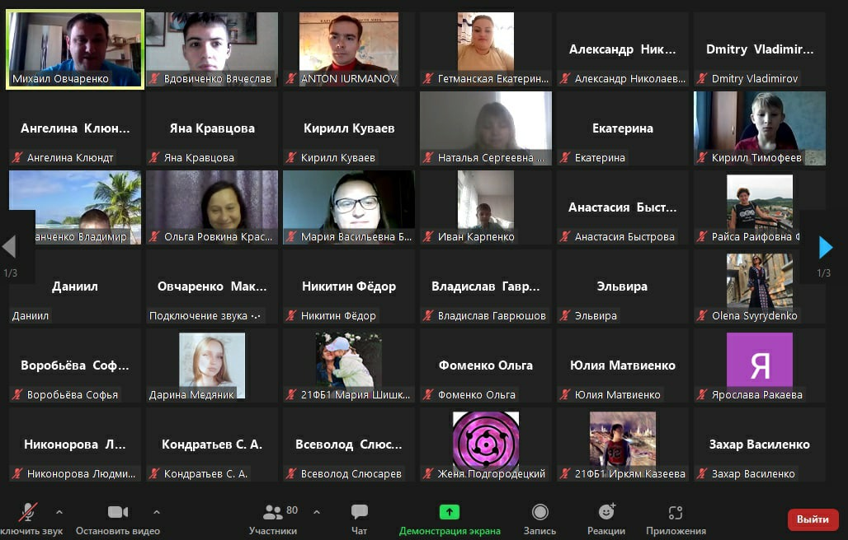

Slide 34
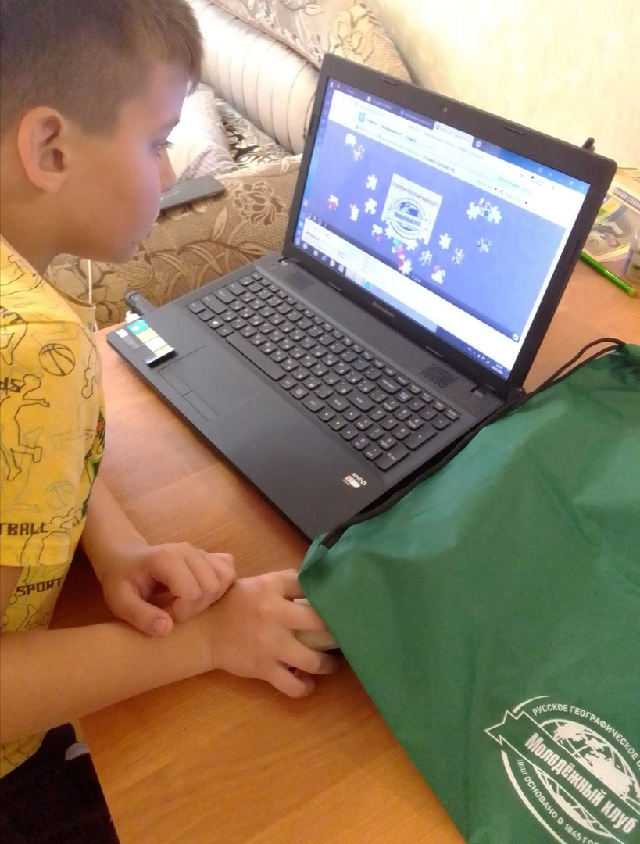

Slide 35
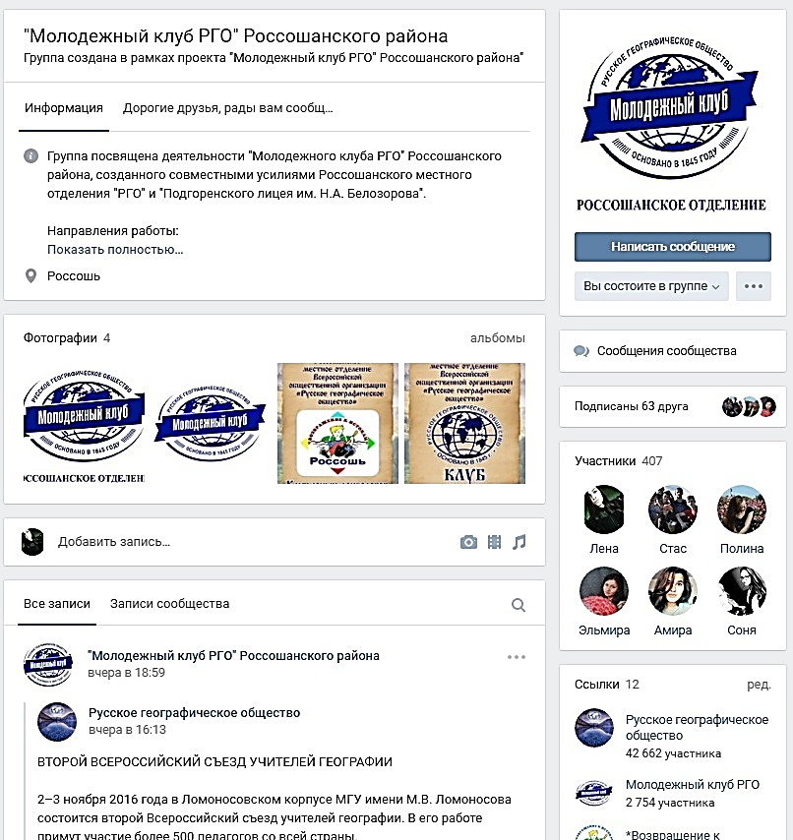

Информирование
Информационный портал-сайт ВОО «Русское географическое общество» - раздел «Молодежный клуб РГО»
Федеральный портал-сайт «Молодежного клуба РГО»
Сайт Администрации Россошанского муниципального района
Официальная группа «Молодёжный клуб РГО «Россошанского района - число участников – 2350 человек

Slide 36
Сетевое взаимодействие в рамках проведения образовательно-просветительских мероприятий
Департамент образования, науки и молодежной политики Воронежской области
ВОО «Русское географическое общество»
ГАУ ДО ВО «Региональный центр выявления, поддержки, и развития способностей и талантов детей и молодежи
Администрация Россошанского муниципального района
Россошанское местное отделение РГО
Молодежный клуб РГО
СМИ федерального, регионального и местного уровней

Slide 37
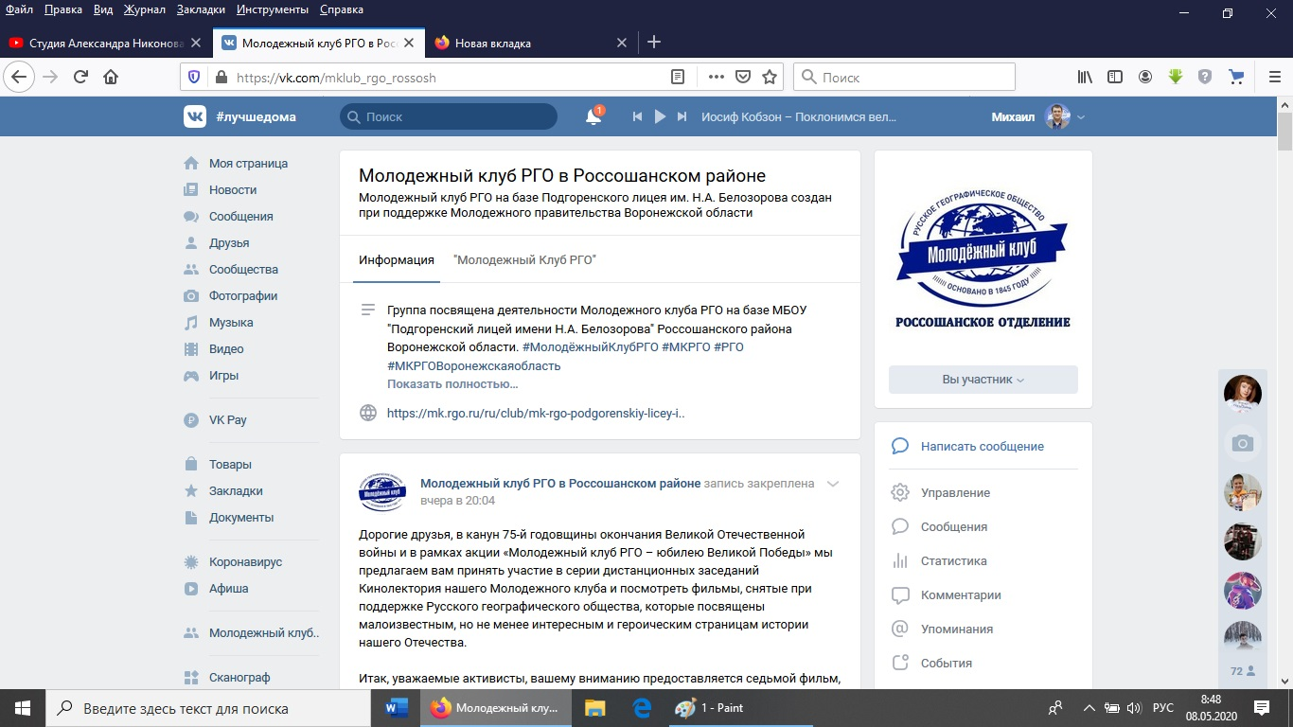
Сообщество в «Вконтакте» - основная платформа

Slide 38
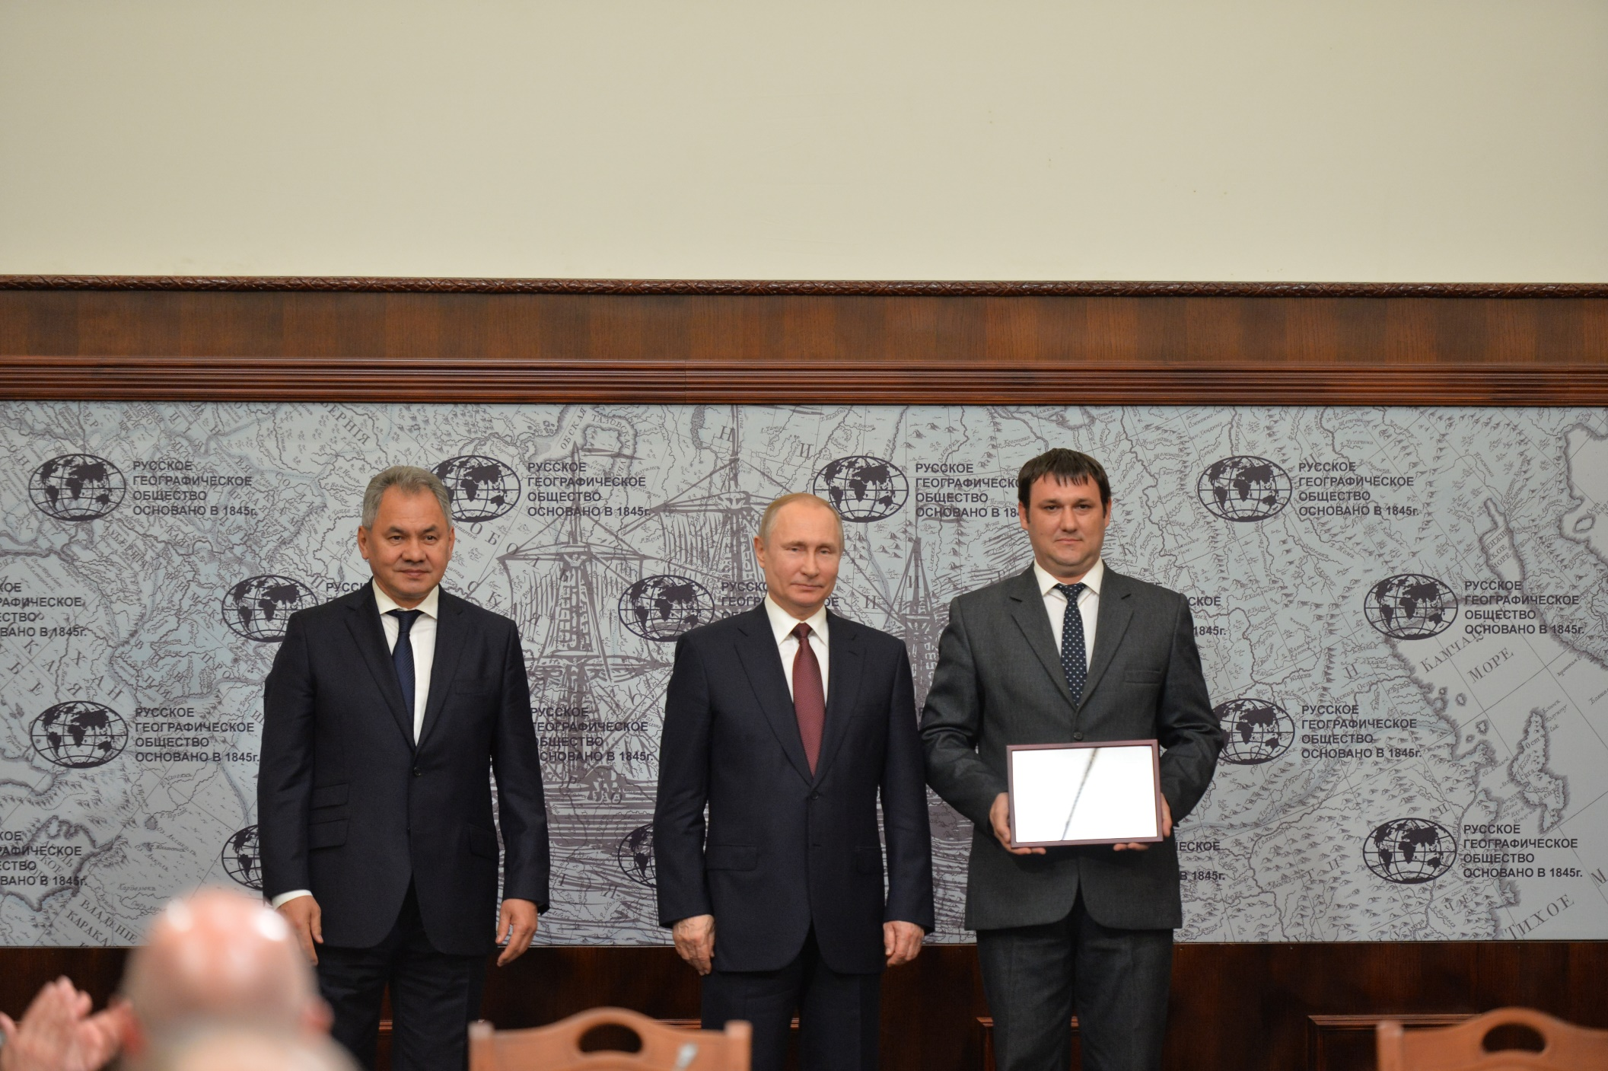

Slide 39


Slide 40

Адрес: Воронежская область, Россошанский район, с. Подгорное пер. Луначарского 2а , МБОУ «Подгоренский лицей имени Н.А. Белозорова» Россошанского района Воронежской области
Эл. почта Молодежного клуба РГО: owcharenko.mkrgo@yandex.ru
Официальная группа отделения МК РГО в сети «Вконтакте» https://vk.com/mklub_rgo_rossosh
Официальная страница Россошанского отделения МК РГО на федеральном портале Молодежного клуба РГО https://mk.rgo.ru/ru/club/mk-rgo-podgorenskiy-licey-imeni-na-belozorova

Slide 41


Молодежный клуб РГО - мы дадим Вам повод гордиться своей страной!

Slide 42
Мастер-класс
«Изучаем Россию и мир,
вместе с
Молодежным клубом РГО»

